Slide 1

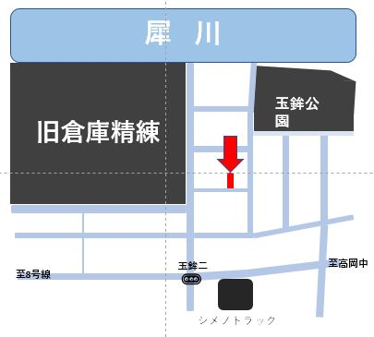
君ならできる。
勉強が苦手
伸び悩み
生徒募集！
絵
日本は今、経済や教育の格差が広がり続けています。例えば、正規雇用と非正規雇用では世代等によりますが最大400万円ほどの年収の差になります。（厚労省のデータ）そして、2030年には労働者の半数以上を非正規雇用が占めるようになります。
また、格差社会の厳しいところは階層間の移動が困難なことです。（OECD発表によると日本の場合は上の階層に上がるのに100年かかる）つまり格差は次世代・次々世代まで受け継がれてしまいます。
今、社会はとても速く変化しています。私たちに大切なのは将来起こりうる困難から身を守るために、いまのうちに何か手を打つことです。
そしてそれは、子供たちの為に適切な教育を与えることではないでしょうか？
家にいるとついつい遊んでしまう
いろんな塾に行ったけどダメだった
学校の授業におくれたくない
勉強が苦手で将来が不安
※日中は、不登校生に学習支援をしています。お気軽にご相談ください
少人数制個別指導
あかり塾
Tel 076-291-6934
mail 09039288912@docomo.ne.jp
URL https://akarijuku-kanazawa.com
営業時間 火～金 10:30~20:00(連絡は19時まで）

